Slide 1
Projekt OP VK č. CZ.1.07/1.5.00/34.0420
Šablony Mendelova střední škola, Nový Jičín
název materiálu:
Goniometrické funkce
Autor: Mgr. Břetislav Macek
Rok vydání: 2014
Tento projekt je spolufinancován ESF a státním rozpočtem ČR. Byl uskutečněn z prostředků projektu OP VK. Materiály jsou určeny pro bezplatné používání pro potřeby výuky a vzdělávání na všech typech škol a školských zařízení. Jakékoliv další využití podléhá Autorskému zákonu. Materiál je publikován pod licencí Creative Commons – Uveďte autora - Neužívejte komerčně - Nezasahujte do díla 3.0 Česko.

Slide 2
Goniometrické funkce

Slide 3
Osnova
pojem funkce
goniometrické funkce
grafy a vlastnosti jednotlivých funkcí
posouvaní grafů goniometrických funkcí
příklady na procvičení včetně řešení

Slide 4
Funkce
je předpis, který každému x z nějaké množiny D (definiční obor) přiřazuje „právě jedno“ reálné číslo y z množiny H (obor hodnot)
o funkci mluvíme také jako o tzv. zobrazení
např. R → R zobrazení z množiny R do množiny R

Slide 5
Goniometrické funkce
v matematice pracujeme krom jiných funkcí i s funkcemi goniometrickými a těmi jsou:
funkce sinus zkráceně sin
funkce cosinus cos
funkce tangens tg
funkce cotangens cotg

Slide 6
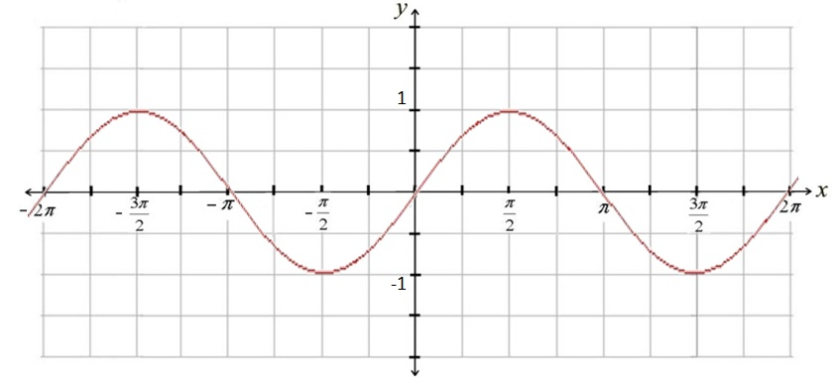
Grafy a vlastnosti
funkce sinus
nazýváme: sinusoida lichá funkce – souměrná podle středu
D(f) = R ; H(f) = < -1; 1>
perioda – 2π (nebo 360º)
H(f)
zde začíná růst
a zde opět roste, tedy po 2π
D(f)

Slide 7
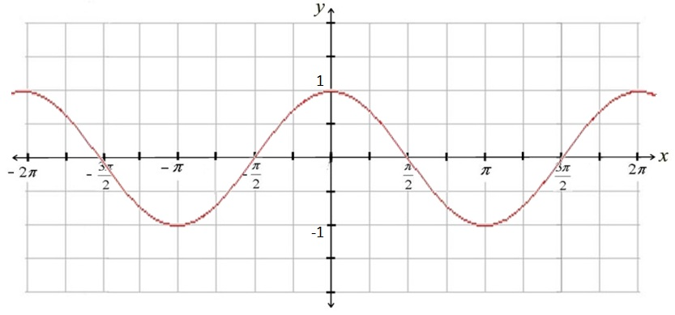
Grafy a vlastnosti
funkce cosinus
nazýváme: cosinusoida sudá funkce – souměrná podle osy
D(f) = R ; H(f) = < -1; 1>
perioda – 2π (nebo 360º)

Slide 8
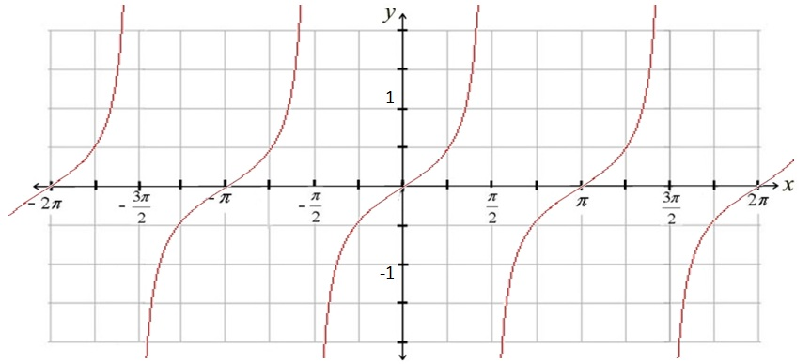
Grafy a vlastnosti
funkce tangens
nazýváme: tangentoida lichá funkce – souměrná podle středu
D(f) = R – { π/2 . (2k +1); k Z} ; H(f) = R
perioda – π (nebo180º)
asymptoty
v těchto hodnota není definována
zde začíná růst
a zde opět roste, tedy po π
1
-1
D(f)
H(f)

Slide 9
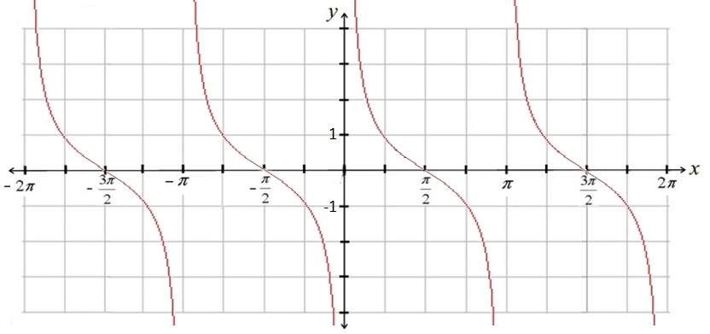
Grafy a vlastnosti
funkce cotangens
nazýváme: cotangentoida lichá funkce – souměrná podle středu
D(f) = R – { π . (2k +1); k Z} ; H(f) = R
perioda – π (nebo180º)

Slide 10
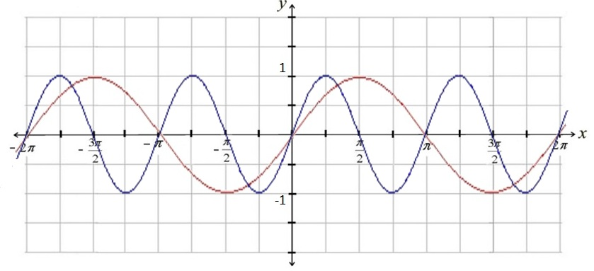
Ukázkové příklady - posouvání grafu
Př. Sestrojte graf dané funkce pomocí posunutí: f: y = sin 2x
původní funkce sinus nabývá pro: 0º = 0; 90º = 1; 180º = 0; 270º = -1; 360º = 0
nová funkce bude nabývat: 2*0º = 0º = 0; 2*45º = 90º = 1; 2*90º = 180º = 0; 2*135º = 270º = -1; 2*180º = 360º = 0
Graf změní periodu z 360º na 180º .

Slide 11
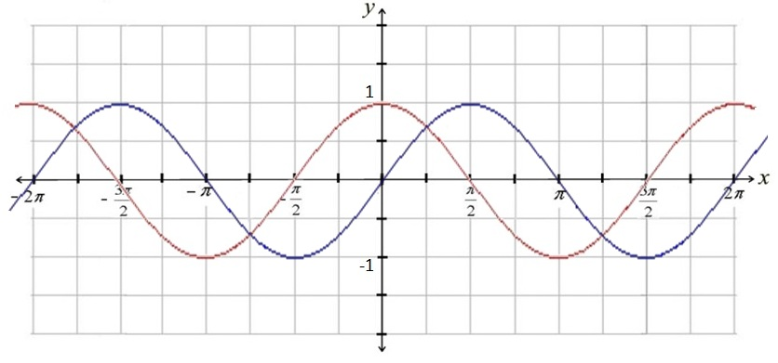
Ukázkové příklady - posouvání grafu
Př. Sestrojte graf dané funkce pomocí posunutí: f: y = cos (x - )
původní funkce cosinus nabývá pro: 0º = 1; 90º = 0; 180º = -1; 270º = 0; 360º = 1
nová funkce vznikne tak, že ji celou posuneme dle osy x o (90º) směrem doprava. Tedy pro: 0º = 0; 90º = 1; 180º = 0; 270º = -1; 360º = 0
Graf se tedy pouze posune o 90º směrem doprava. (když by v závorce bylo + → doleva)

Slide 12
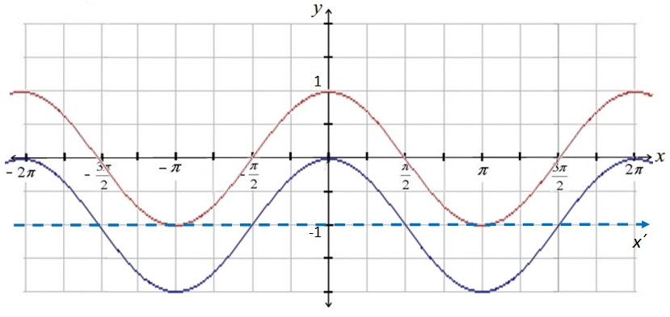
Ukázkové příklady - posouvání grafu
Př. Sestrojte graf dané funkce pomocí posunutí: f: y = cos x - 1
původní funkce cosinus nabývá pro: 0º = 1; 90º = 0; 180º = -1; 270º = 0; 360º = 1
nová funkce vznikne tak, že ji celou posuneme dle osy y o 1 směrem dolů a v y = -1 vznikne nová osa x´.
Graf se tedy pouze posune o 1 směrem dolů. (když by na konci bylo + → nahoru)

Slide 13
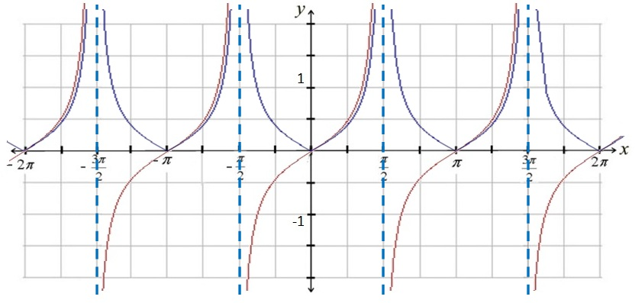
Ukázkové příklady - posouvání grafu
Př. Sestrojte graf dané funkce pomocí posunutí: f: y = |tgx|
původní funkce tangens nabývá pro: 0º = 0; 90º = nedef.; 180º = 0; 270º = nedef.; 360º = 0
nová funkce vznikne tak, že tu část ,původní funkce tangens, která je pod osou x souměrně podle osy x překreslíme nad osu x .
Tedy vše, co je pod osou x se nám objeví nad osou x.

Slide 14
Příklady na procvičení
př. 1: Sestrojte graf funkce f: y = cos x pomocí posouvání.
Řešení
př. 2: Sestrojte graf funkce f: y = sin (x + ) pomocí posouvání.
Řešení
př. 3: Sestrojte graf funkce f: y = cos x + 0,5 pomocí posouvání.
Řešení
př. 4: Sestrojte graf funkce f: y = |sin x| pomocí posouvání.
Řešení
přeskočit

Slide 15
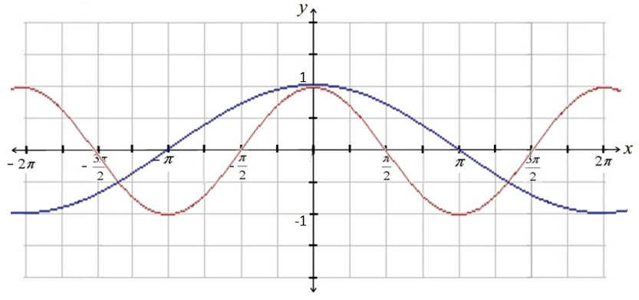
Řešení příkladu č.1:
Sestrojte graf funkce f: y = cos x pomocí posouvání.
původní funkce cosinus nabývá pro: 0º = 1; 90º = 0; 180º = -1; 270º = 0; 360º = 1
nová funkce bude nabývat: 0,5*0º = 0º = 1; 0,5*90º = 45º = ; 0,5*180º = 90º = 0; 0,5*270º = 135º = ; 0,5*360º = 180º = -1
Graf změní periodu z 360º na 720º .
zpět

Slide 16
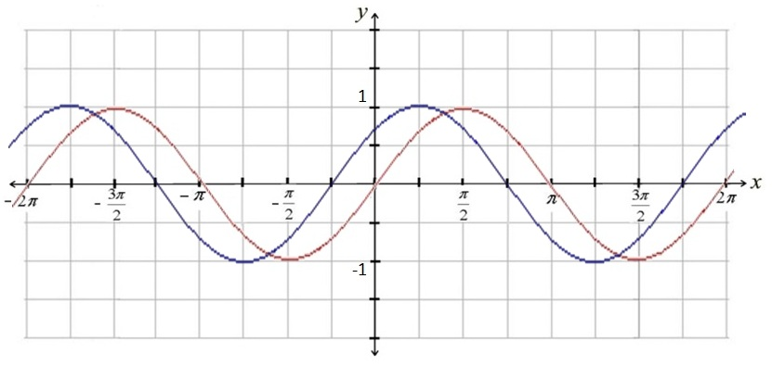
Řešení příkladu č.2:
Sestrojte graf funkce f: y = cos (x + ) pomocí posouvání.
původní funkce sinus nabývá pro: 0º = 0; 90º = 1; 180º = 0; 270º = -1; 360º = 0
nová funkce vznikne tak, že ji celou posuneme dle osy x o (45º) směrem doleva. Tedy pro: -45º = 0; 45º = 1; 135º = 0; 225º = -1; 315º = 0
Graf nezmění svou periodu. Pouze jej posuneme směrem doleva o 45º.
zpět

Slide 17
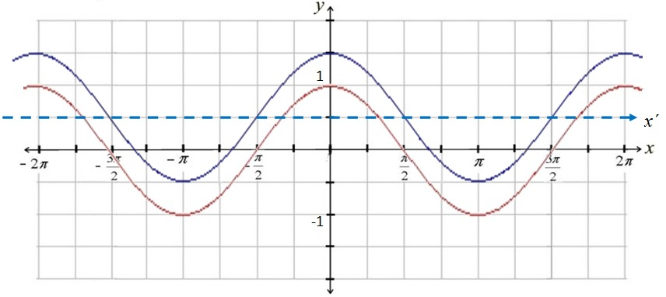
Řešení příkladu č.3:
Sestrojte graf funkce f: y = cos x + 0,5 pomocí posouvání.
původní funkce cosinus nabývá pro: 0º = 1; 90º = 0; 180º = -1; 270º = 0; 360º = 1
nová funkce vznikne tak, že ji celou posuneme dle osy y o 0,5 směrem nahoru a v y = 0,5 vznikne nová osa x´.
Graf nezmění svou periodu. Pouze jej posuneme směrem nahoru o 0,5.
zpět

Slide 18
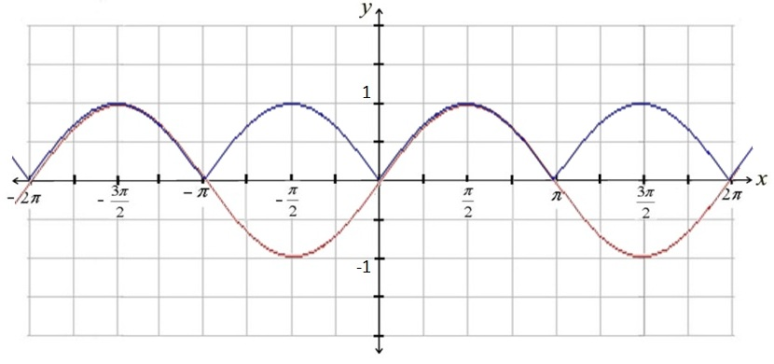
Řešení příkladu č.4:
Sestrojte graf funkce f: y = |sin x| pomocí posouvání.
původní funkce sinus nabývá pro: 0º = 0; 90º = 1; 180º = 0; 270º = -1; 360º = 0
nová funkce vznikne tak, že tu část grafu sinus, která je pod osou x souměrně přeneseme nad osu x
zpět

Slide 19
Shrnutí
goniometrické funkce - sinus, cosinus, tangens, cotangens
 | sin | cos | tg | cotg
D (f) | R | R | R – { . (2k+1); k Z } | R – { k. ; k Z }
H(f) |  |  | R | R
perioda | (360º) | (360º) | (180º) | (180º)
vlastnost | lichá | sudá | lichá | lichá
 | 0º | 30º | 45º | 60º | 90º | 180º | 270º | 360º
sin | 0 |  |  |  | 1 | 0 | -1 | 0
cos | 1 |  |  |  | 0 | -1 | 0 | 1
tg | 0 |  | 1 |  | nedef. | 0 | nedef. | 0
cotg | nedef. |  | 1 |  | 0 | nedef. | 0 | nedef.

Slide 20
Zdroje
HUDCOVÁ, Milada a Libuše KUBIČÍKOVÁ. Sbírka úloh z matematiky pro SOŠ, SOU a nástavbové studium. 2. vydání. Havlíčkův Brod: Prometheus, spol. s r.o., 2005. Učebnice pro střední školy. ISBN 80-7196-318-6

